Slide 1
Программа комплексной профилактики социальных рисков и негативных явлений среди подростков «Басаганай Алтан Заяан» («Золотая судьба девочки»)
МБУ ДО «Центр диагностики и консультирования»
г. Улан-Удэ

Slide 2
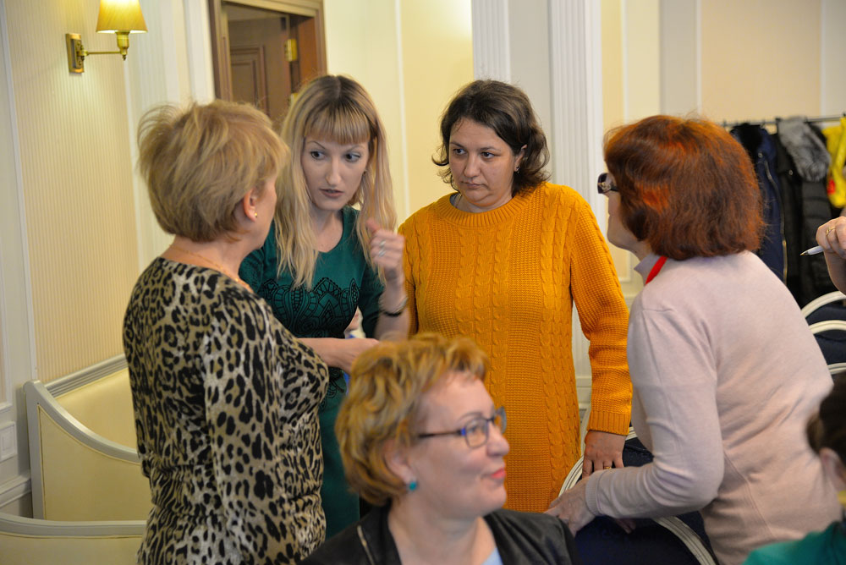
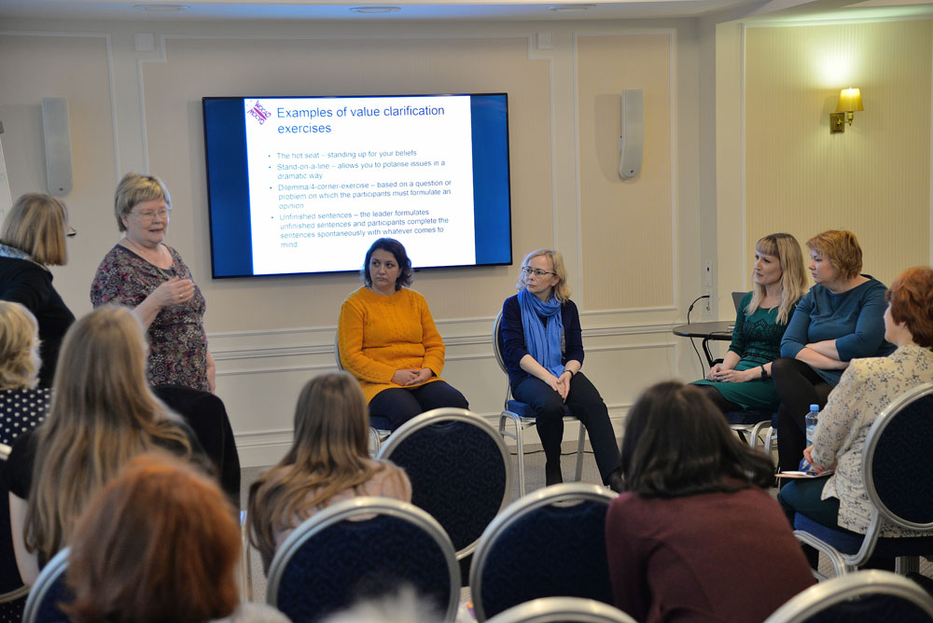
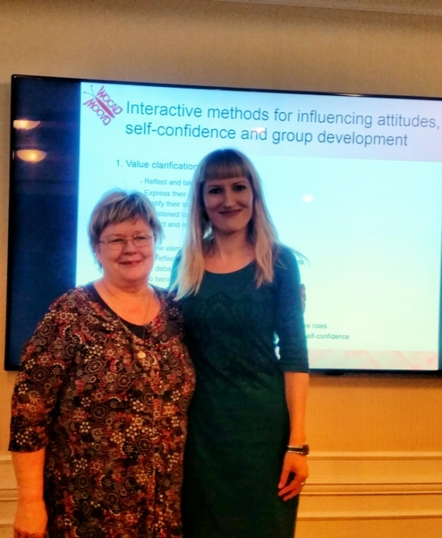
Leena Haraké, WOKAD, 2019г.

Slide 3
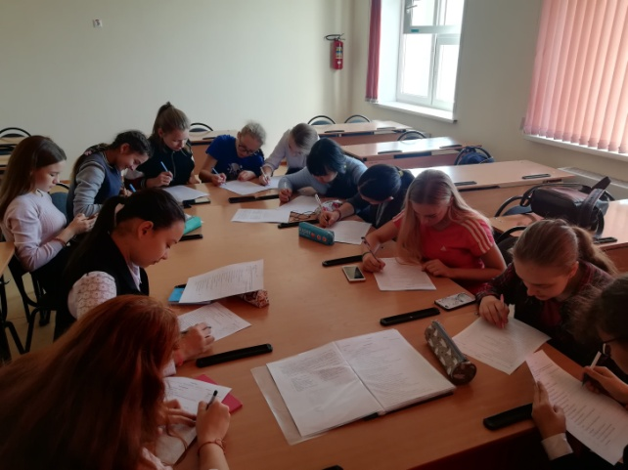
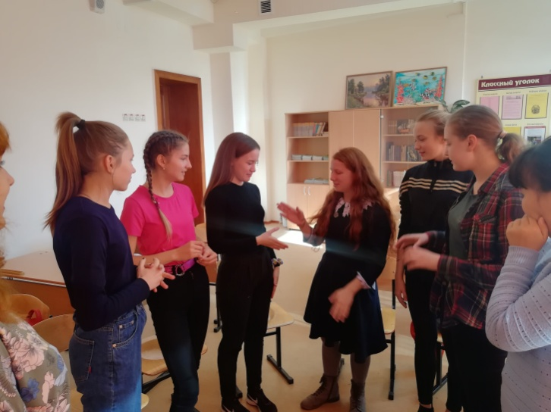
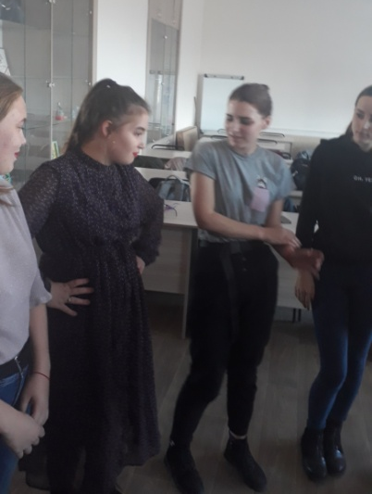
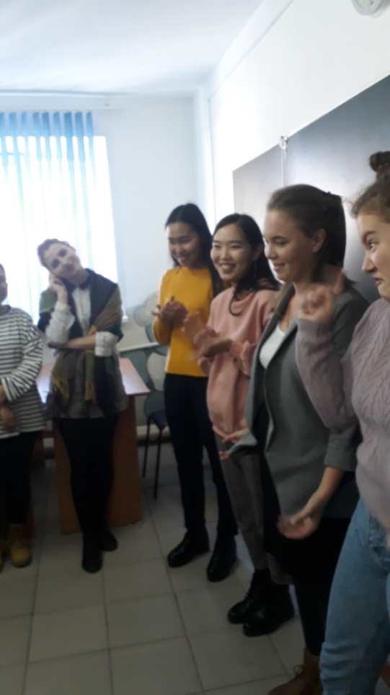
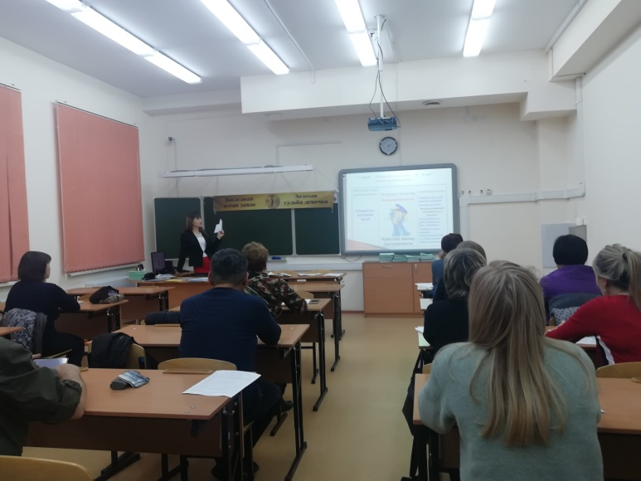
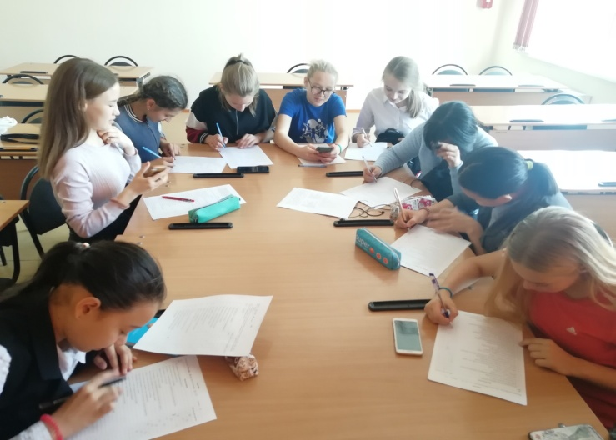
«Басаганай алтан заяан»

Slide 4
Профилактическая деятельность в ОО
Показатель состояния профилактической работы – один из критериев результативности деятельности педагога-психолога
Отсутствует разграничение ответственности, полномочий и компетенций специалистов в сфере первичной и вторичной профилактики
Недостаточно разработаны регламенты и алгоритмы межведомственного взаимодействия в организации сопровождения подростков и их родителей в ситуации риска
Реализуются обособленные «узконаправленные» профилактические программы (по профилактике употребления психоактивных веществ, суицидального поведения, агрессии и насилия, терроризма, экстремизма и др.)
Не каждое ОО имеет достаточно информации о новых качественных профилактических программах, необходимых для их реализации методах и средствах
Уровень эффективности многих программ не установлен
Нет единых критериев оценки эффективности программ
Недостаточный уровень подготовленности самих специалистов, ответственных за ведение профилактической работы.

Slide 5
Употребление ПАВ
35 000 000
чел.
на 30% за 10 лет
употребляющих наркотические вещества
выросло число людей, имеющих расстройства, связанные с употреблением наркотических средств
юноши
риск формирования зависимости (Knibbe R.A, 2001)
девушки
в 3-4 раза выше
в 3-5 раз быстрее
в 2 раза быстрее
снижение мыслительных способностей, утрата жизненных ценностей (Альтшулер В.Б, 2004; Егоров А.Ю., 2002; Кравченко С.Л., 2002)
риск поражения мозга
(Bendtsen P, 2002)
Самые опасные возрастные периоды начала употребления наркотических веществ:
младший подростковый
(12-14лет)
старший
подростковый
(14-17лет)
По данным Росстата
Республика Бурятия находится на
55 месте
из 85 регионов РФ в Национальном рейтинге трезвости
уровень употребления достигает пика в период ранней взрослости
(18-25лет)

Slide 6
Модели организации профилактической работы в ОО
Традиционная модель профилактики (многоуровневая)
Альтернативная модель профилактики (поуровневая)
Минимизация вовлечения в зависимое поведение
Педагоги
Родители
Понижение уровня рискогенности
(ЕМ СПТ -2019)
Девушки
Подросток-объект профилактики
Подросток-субъект профилактики
Факторы защиты
Факторы риска
1. Информирующий подход (устрашение, последствия)
2.Программы эмоционального обучения (стрессоустойчивость, уверенность в себе)
3. Подход социального научения (устойчивость к среде и социальным факторам)
4. Программы жизненных навыков (контакты, позиции, поведенческие навыки)
5. Подход, предлагающий альтернативу
6. Подход укрепления здоровья
7.Интегративный подход
Возможности
Уязвимость
Осознанная
ответственная позиция в жизни
Выработка навыков:
-самозащита
-избегание
-противостояние

Slide 7
ПРОГРАММА «BELLA: RUBBLES & ROSES» (ШВЕЦИЯ)
МОДУЛИ:
«Уверенность в себе - независимость»,
«Дружба»,
«Разные культуры»,
«Парни и девушки – равенство/ неравенство»,
«Оскорбление и домогательство»,
«Красота и здоровье»,
«Насилие и издевательство»,
«Жизнь»,
«Табак, алкоголь и наркотики»,
«Любовь и отношения»,
«Семья»,
«Будущее».
15 девушек
14-15 и 16-17 лет
еженедельно
12 встреч
Девушки
Родители
Педагоги
Девушки 14-17лет
эмоциональные и физические изменения
повышение требований и ожиданий со стороны окружающих
рост обязанностей внутри семьи
взаимоотношения с лицами противоположного пола
усложнение взаимоотношений со сверстниками
14-17
лет

Slide 8
ПРОГРАММА «BELLA: RUBBLES & ROSES»
1993г
2005г
2010г
2011 г
Комитет женских организаций по вопросам алкоголя и наркотиков и Национальный институт здравоохранения и начали работу по созданию модели организации профилактической работы с группами девушек в школах и молодежных центрах
создана Национальная сеть лидеров женских групп по профилактике наркомании Bellanet
проект получил признание Совета Европы «За инновационную работу по профилактике наркомании при активном участии молодежи»
экспериментальные исследования: к окончанию программы у девушек повышается самооценка, стремление выражать свое мнение в группе, усилия девушек, которые были ранее направлены на агрессию и деструктивное поведение, меняют направление в сторону переосмысления своих действий и созидания.

Slide 9
Проект «Басаганай алтан заяан» («Золотая судьба девочки»)
Программа формирования навыков ответственного поведения, сохранения здоровья и изменения поведенческих стереотипов в отношении употребления алкоголя и наркотиков у девушек Биреус - Хаген «Белла» (WOCAD)
Театральный подход в обучении, разработанный Фондом ООН в области народонаселения (ЮНФПА), ЮНЕЙДС, Всемирной организацией здоровья семьи (FHI/YouthNet), при участии С. Берлин, К. Хорнбека (США)
Дискуссионный подход по определению оценки Дж.Стейнберга

Slide 10
Дискуссионный метод Дж. Стейнберга
ПРОГРАММА «BELLA: RUBBLES & ROSES»
Театральный метод К. Хорнбека
Обдумывать, выбирать и уметь объяснять собственную точку зрения
Уметь отстаивать собственные убеждения
Учиться осознавать свои мысли и чувства
Принимать и уважать чужую точку зрения
Быть услышанным и слышать других
усиление эмоциональной и психологической составляющей обращения к аудитории
эффективное средство, позволяющее рассматривать различные, в том числе деликатные вопросы, особенно если речь идет о молодежной среде
способность затрагивать чувства позволяет театральным методикам оказывать влияние на взгляды и представления таким образом, который недоступен при использовании традиционных образовательных методов.

Slide 11
Дискуссионный подход по определению оценки Дж. Стейнберга
«Горячий стул»
Все рождаются с одинаковыми возможностями в жизни
«Да – нет – может быть»
Все проблемы в жизни – родом из детства
«Шкала мнений»
Иметь жизнь, полную приключений: очень важно – совершенно неважно
«Незаконченные предложения»
Человек счастлив, когда…
«Расположи в порядке убывания важности»
Что важнее всего в дружбе? – иметь одинаковые интересы/ доверять друг другу/ всегда поддерживать друг друга/…
«Составление списка»
Что ты можешь сделать, если увидишь, что другого обижают?
«Публичное интервью»
«Четыре угла»

Slide 12
 | Программа «Белла» (адаптированный вариант) | Программа «Басаганай Алтан Заяан» («Золотая судьба девочки»)
Цель | Первичная гендерно-специфическая профилактика употребления психоактивных веществ. | Комплексная профилактика социальных рисков и негативных явлений.
Содержание методов | Применение методов (дискуссионного и театрального) в качестве средств для самовыражения, снятия напряжения, обучения социальным навыкам, формирования навыков сопротивления давлению, самозащиты, избегания ситуаций риска. | Модифицированные методы (дискуссионный и театральный) для использования в качестве вспомогательных средств. Упражнения направлены на поиск ресурсов, возможностей, обнаружение смыслов и раскрытие ценностей в жизни.
Направленность программы | Психологическая устойчивость, эмоционально положительный фон как приоритетная цель занятий | Психологическая устойчивость и эмоционально положительный фон как возможное следствие осмысленных выборов.
Роль ведущего | Ведущий ориентирован на эмоциональную поддержку участников в выражении мнения, ограничивает группу в анализе, не допускает дискуссий. Допускаются обсуждения в паре. | Ведущий ориентирован на работу с мнениями, установками и ценностями подростков, предлагая возможность проанализировать свои представления, взглянуть на себя со стороны, осознать свой выбор и свободу выбирать то, что является наиболее важным для каждого момента. Не ограничивает группу в анализе, управляет дискуссией.
Форма занятий и сроки реализации программы | Еженедельные занятия продолжительностью 2 часа: 12 тренингов с подростками | Еженедельные занятия продолжительностью 2 часа: 12 тренингов с подростками, 7 занятий с педагогами; 7 занятий с родителями.
Теоретические блоки | Программой не предусмотрены | Теоретические мини-блоки на каждом тематическом занятии

Slide 13
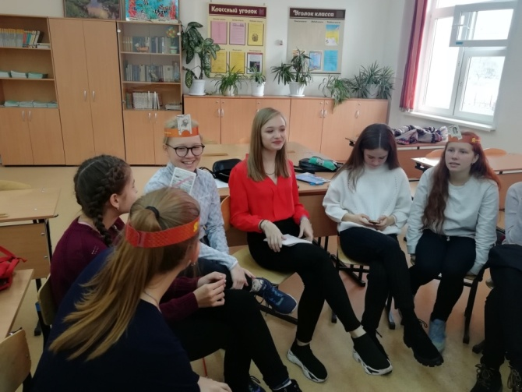
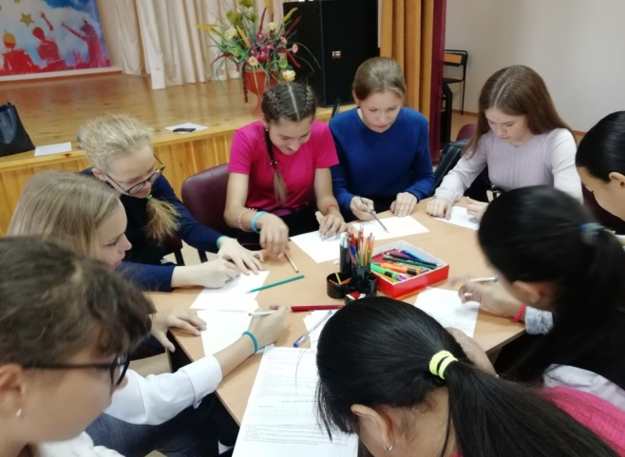

Slide 14
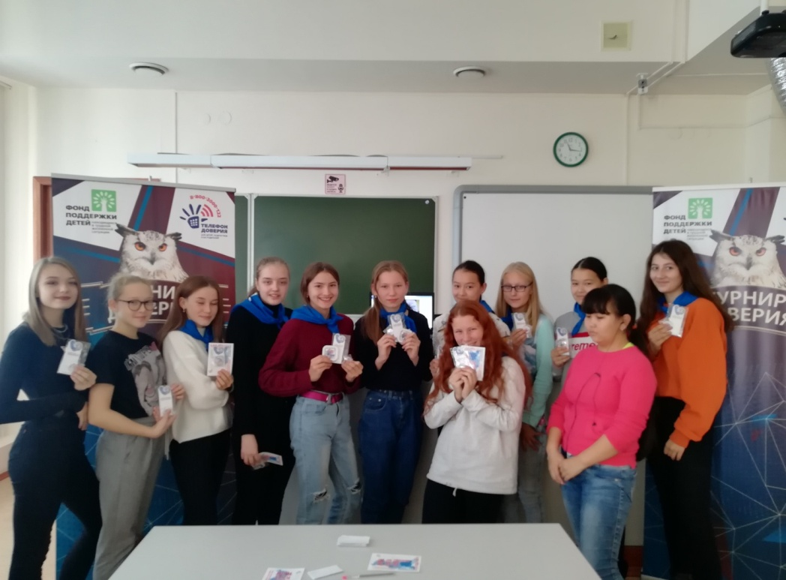
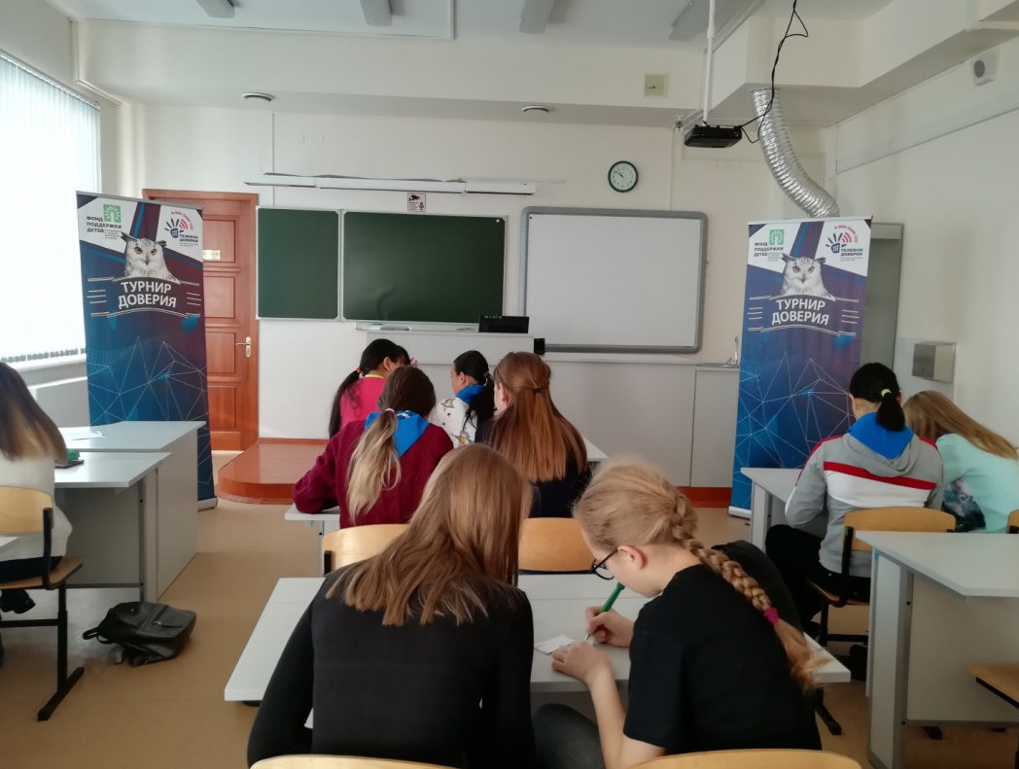

Slide 15
АКТУАЛЬНОСТЬ ВНЕДРЕНИЯ ПРОГРАММЫ В ОБРАЗОВАТЕЛЬНЫХ УЧРЕЖДЕНИЯХ РЕСПУБЛИКИ БУРЯТИЯ
1. Недостаток эффективных комплексных программ первичной профилактики употребления ПАВ, в том числе среди девушек;
2. Рост числа несовершеннолетних пациентов с различными формами зависимости;
3. Акселерация физиологического и полового развития подростков, снижение возраста начала сексуальной жизни, рождению детей у несовершеннолетних девушек.
4. Необходимость повышения компетентности специалистов системы образования в области первичной профилактики употребления ПАВ;
5. Трудности в межведомственном взаимодействии в профилактике социально-негативных явлений среди несовершеннолетних.

Slide 16
Цель программы
профилактика употребления ПАВ среди несовершеннолетних девушек, укрепление факторов защиты, формирование устойчивости к стрессу, предотвращение неблагоприятного влияния окружающих.
Задачи программы
формирование навыков ответственного поведения, направленного на сохранение здоровья;
развитие социальной и личностной компетентности (навыков эффективного общения, критического мышления, способности принимать решения, адекватной самооценки);
выработка навыков самозащиты (умений постоять за себя, избегать ситуаций риска, делать «здоровый выбор», управлять эмоциями, разрешать конфликты, оказывать сопротивление давлению);
развитие способности принимать решения и разрешать проблемы (обнаруживать проблемы, определять цели, находить альтернативные решения, предвидеть последствия);
выработка способности к самоконтролю, позволяющему справляться с тревогой, гневом, фрустрацией;
информирование подростков об основных принципах изменения собственного поведения;
информирование об алкоголе и наркотиках, а также последствиях их употребления.

Slide 17
1. РАБОТА С НЕСОВЕРШЕННОЛЕТНИМИ ДЕВУШКАМИ ПО ПРОФИЛАКТИКЕ УПОТРЕБЛЕНИЯ ПАВ (программа тематических тренингов)
развитие коммуникативных навыков;
формирование адекватной самооценки;
формирование установки по отношению к здоровому образу жизни;
воспитание у детей чувства ответственности за свое здоровье;
информирование несовершеннолетних о психоэмоциональных, физиологических, соматических и социальных последствиях потребления ПАВ;
формирование ценностных ориентаций, ценностного отношения к жизни и здоровью;
формирование навыков преодоления стрессов;
формирование у девушек психосоциальных и психогигиенических навыков принятия решений, критического мышления;

Slide 18
2. РАБОТА С ПЕДАГОГАМИ ОБРАЗОВАТЕЛЬНЫХ ОРГАНИЗАЦИЙ ПО ПРОФИЛАКТИКЕ УПОТРЕБЛЕНИЯ НЕСОВЕРШЕННОЛЕТНИМИ ДЕВУШКАМИ ПАВ (программа занятий с элементами тренинга, лекций, деловых игр, семинаров, вебинаров для педагогов образовательных организаций)
повышение психолого-педагогической грамотности педагогов образовательных организаций по вопросу взаимодействия с детьми группы риска по употреблению ПАВ;
повышение психолого-педагогической грамотности педагогов образовательных организаций по вопросу профилактики употребления ПАВ.
7 занятий
1 раз в месяц
ноябрь 2019 – май 2020
педагоги СОШ и СПО

Slide 19
3. РАБОТА С РОДИТЕЛЯМИ (ЗАКОННЫМИ ПРЕДСТАВИТЕЛЯМИ) НЕСОВЕРШЕННОЛЕТНИХ ПО ПРОФИЛАКТИКЕ УПОТРЕБЛЕНИЯ НЕСОВЕРШЕННОЛЕТНИМИ ПАВ (программа занятий с элементами тренинга, лекции, мини-лекции на родительском собрании, индивидуальные и групповые консультации для родителей учащихся образовательных организаций)
повышение родительской компетентности по вопросу взаимодействия с детьми группы риска по употреблению ПАВ;
повышение родительской компетентности по вопросу профилактики употребления ПАВ;
повышение родительской компетентности в сфере гармонизации детско-родительских отношений.
7 занятий
1 раз в месяц
ноябрь 2019 – май 2020
педагоги СОШ и СПО

